Slide 1
1992-1993 жылғы түлектер

Slide 2
1993 жылы- 39 түлек аяқтады
Түлектер тізімі: 11 “А”
Аққошқарова Динара Ергебековна
Айтынбетов Марат Коклаевич
Ахметова Жанар Мукарамовна
Балмурзина Гульмира Тулепбергеновна
Батжанова Толкын Анапиянговна
Баялин Азамат Калитавич
Батталов Кайрат Жумабаевич
Дошанов Кенжеболат Есенбекович
Ергалиев Нурланбек Турсунович
Жайкен Азат
Исмаков Самат Аманжолович
Казбеков Талгат Габдуллович
Кунанбаева Аягоз Салимжановна
Кенжашы Ардак Кайратович
Муканова Айым Утегеновна
Набиева Шолпан Ермековна
Нурмакановна Зада Каментаевна
Омарова Гульмира Тауовна
Сейткасымов
Толеуова Аягоз Канафияновна
Түлектер тізімі: 11"Б”
Адей Жайнагүл
Абдилманова Шынар Жанбаева
Абдрахманов Амантай Сайлаубаевы
Балтышева Лайла Рамазановна
Бейсенбаев Берік Сериковы
Баттугулова Толқын Бөкенбаевна
Дюсенбаев Абай Кузтаевы
Искаков Еркін Наукановы
Жүнісова Қарлығаш Акайдаровна
Каримолдина Гүлсім Елубаевна
Қожаназарова Қалшын Назаровна
Мадиев Жастилек Жанашевы
Мукушиева Айнұр Серіковна
Курсит Маржан
Куртазина Құралай Бексұлтанова
Саденов
Муканова Асель

Slide 3
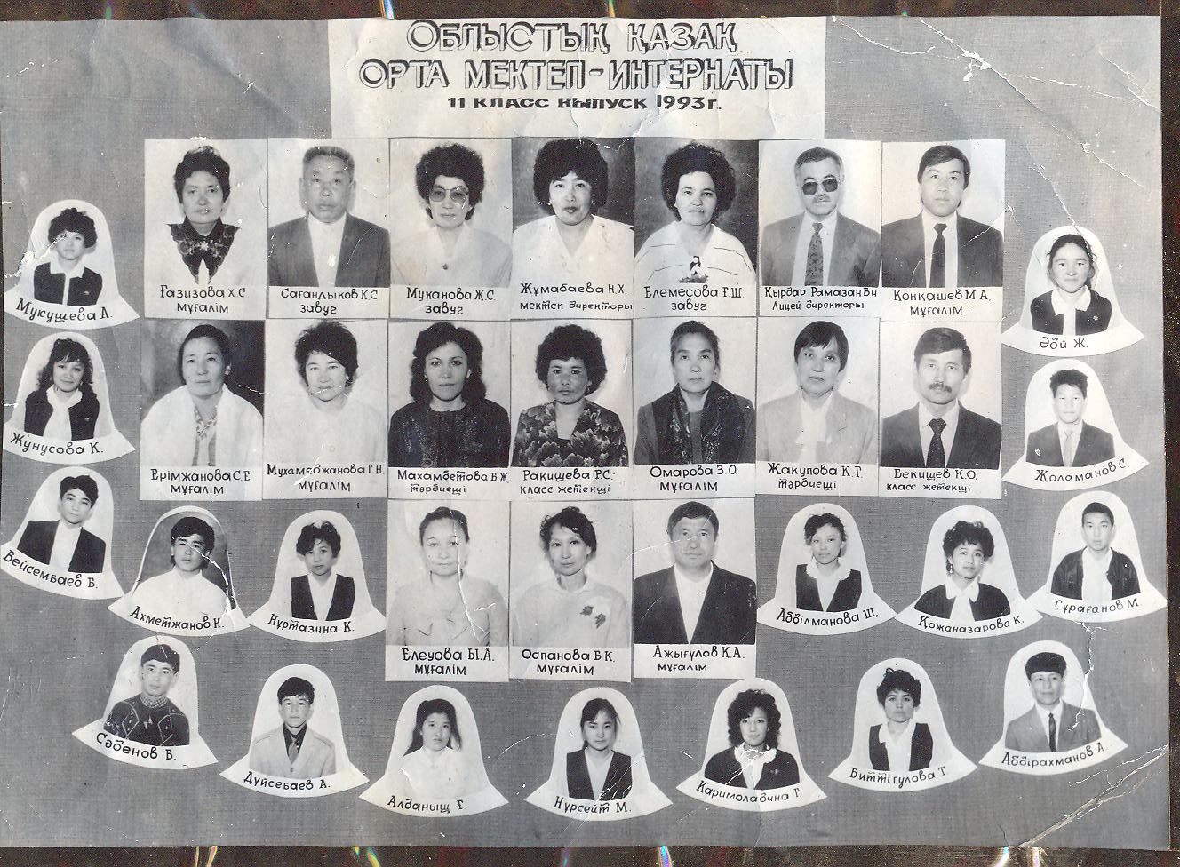

Slide 4
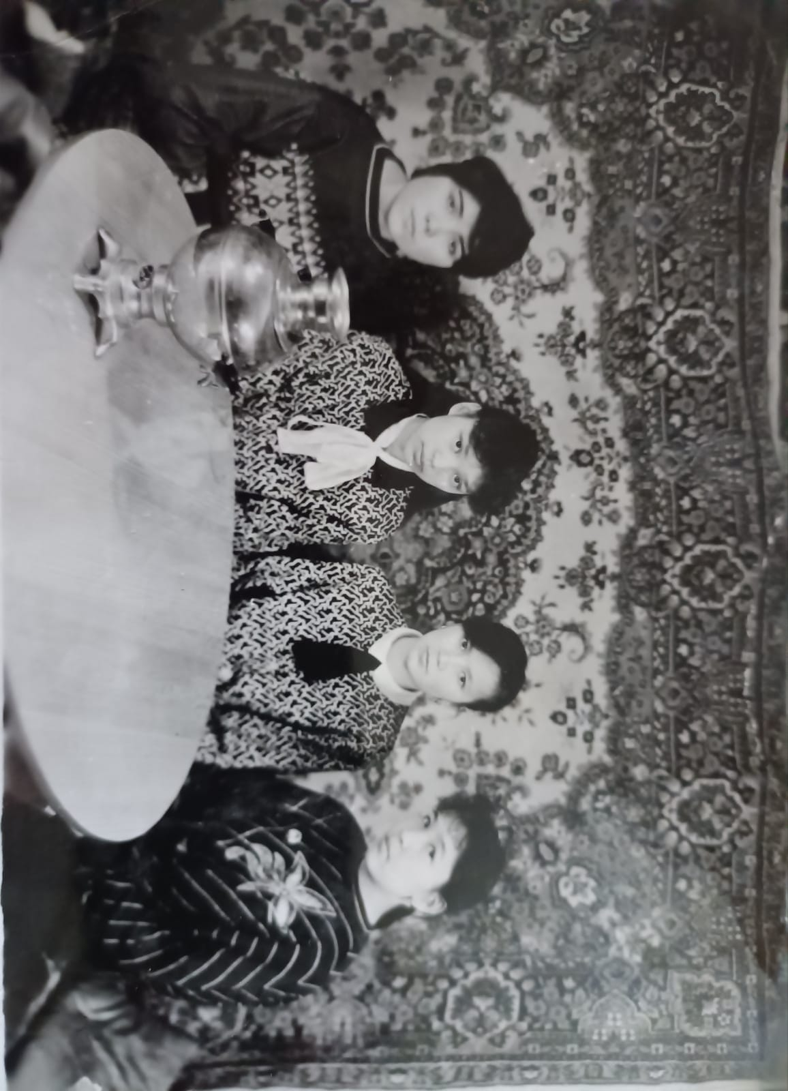

Slide 5
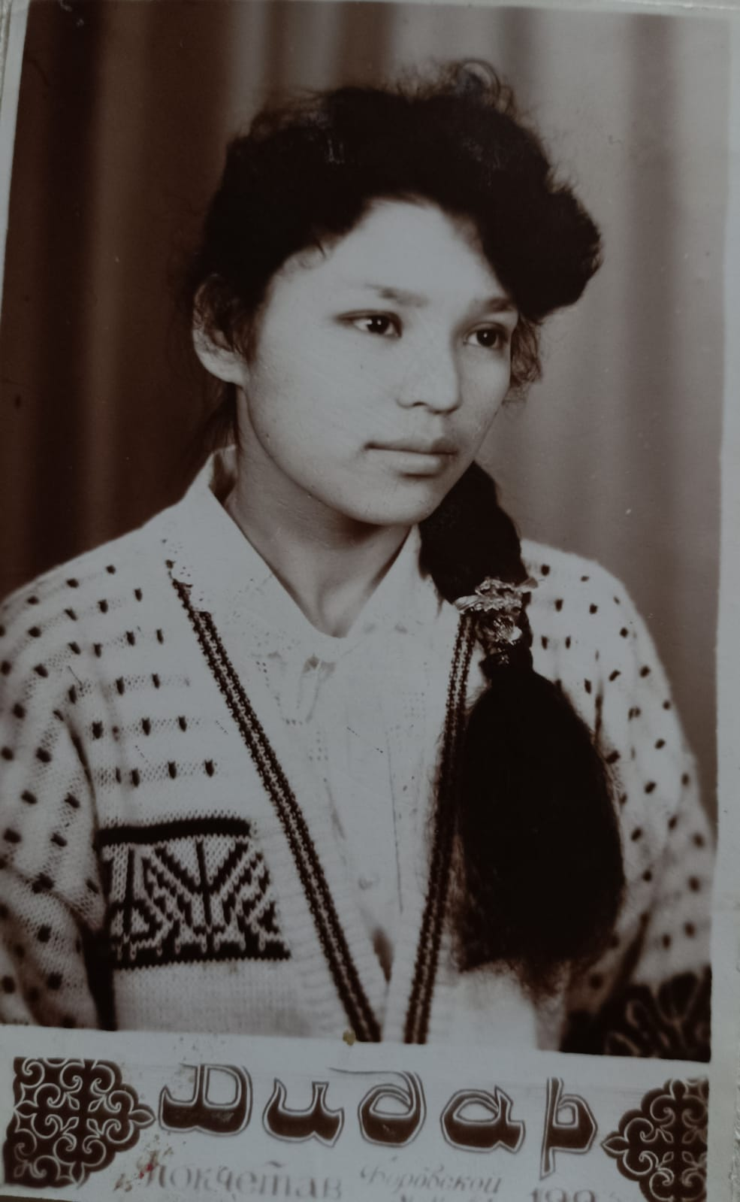
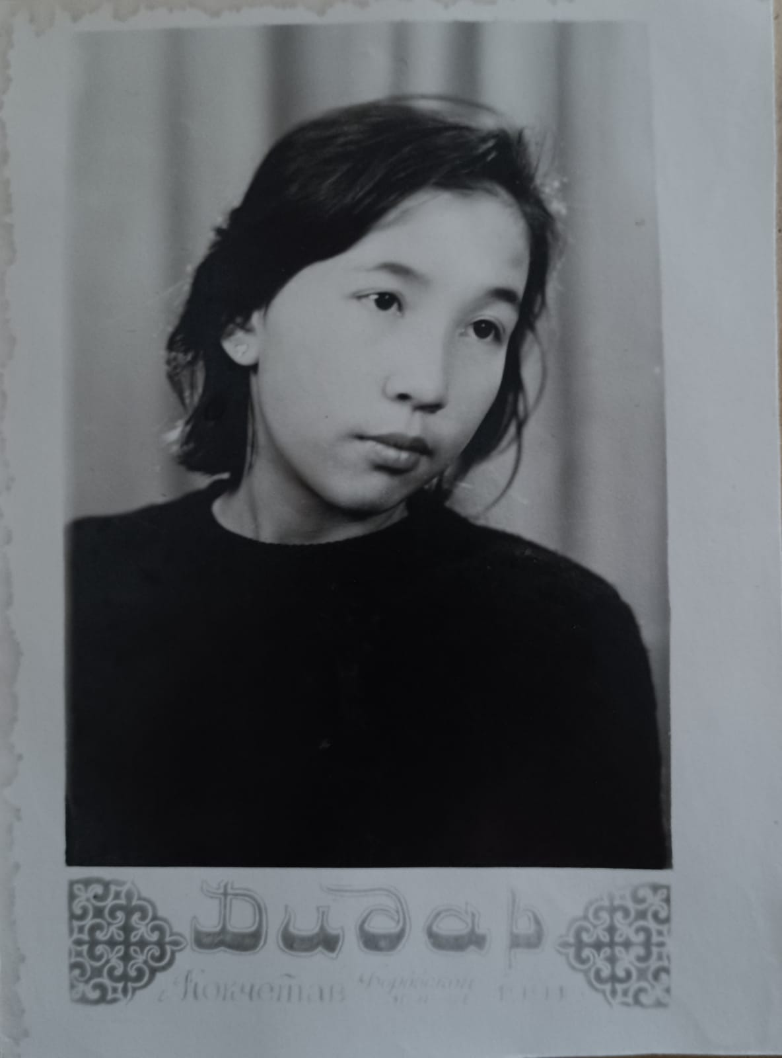

Slide 6
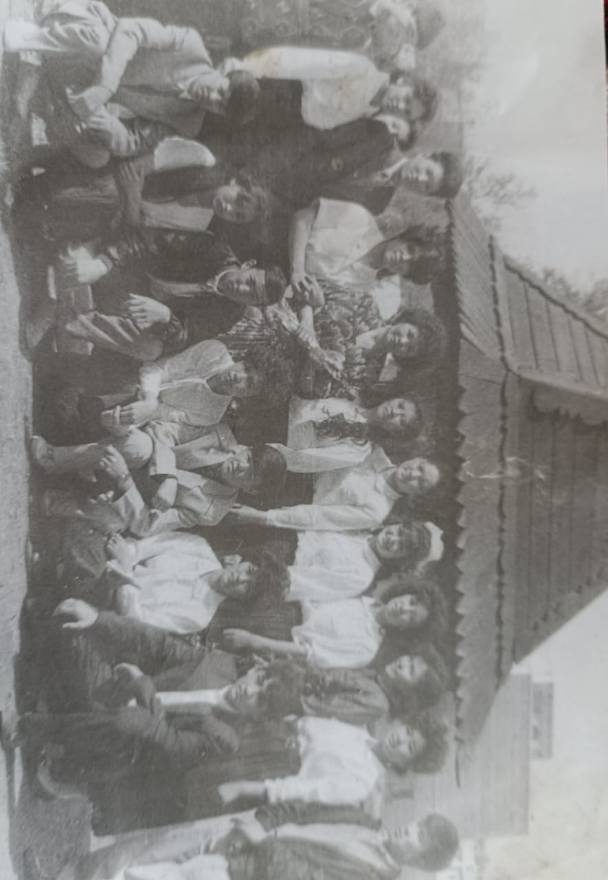

Slide 7
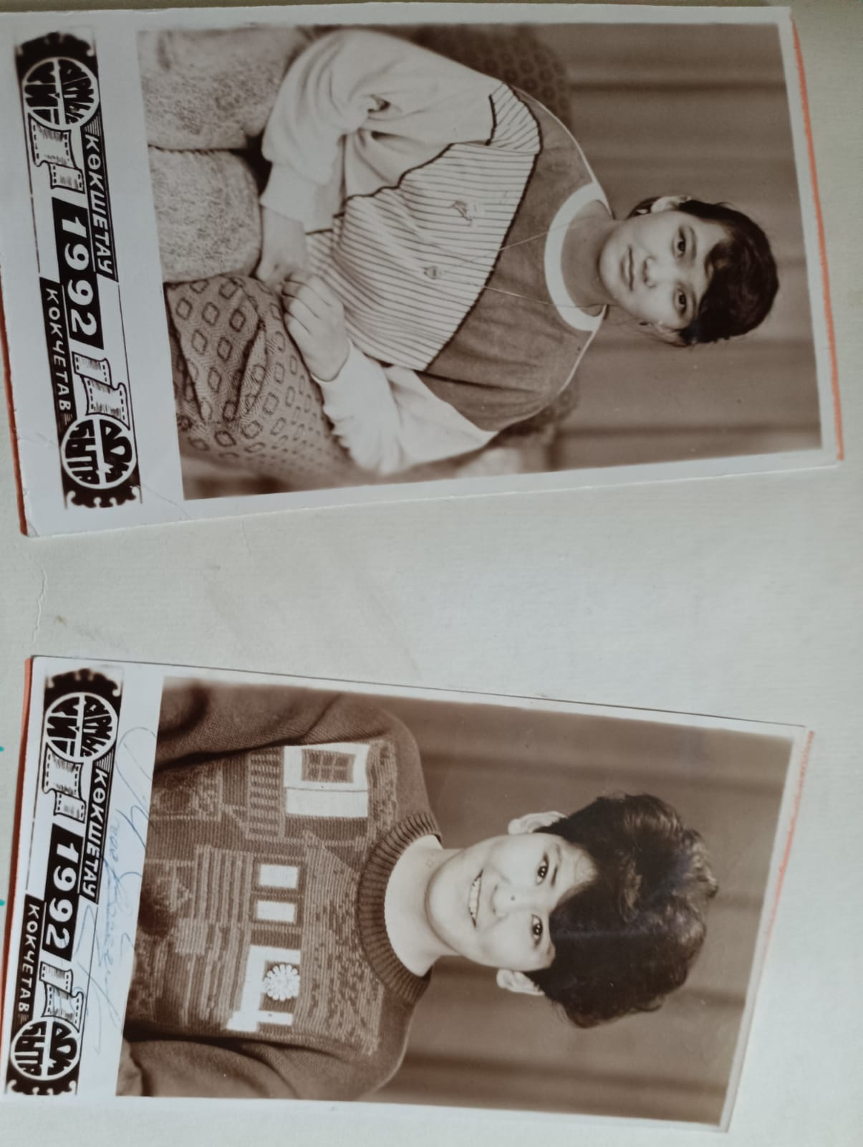

Slide 8
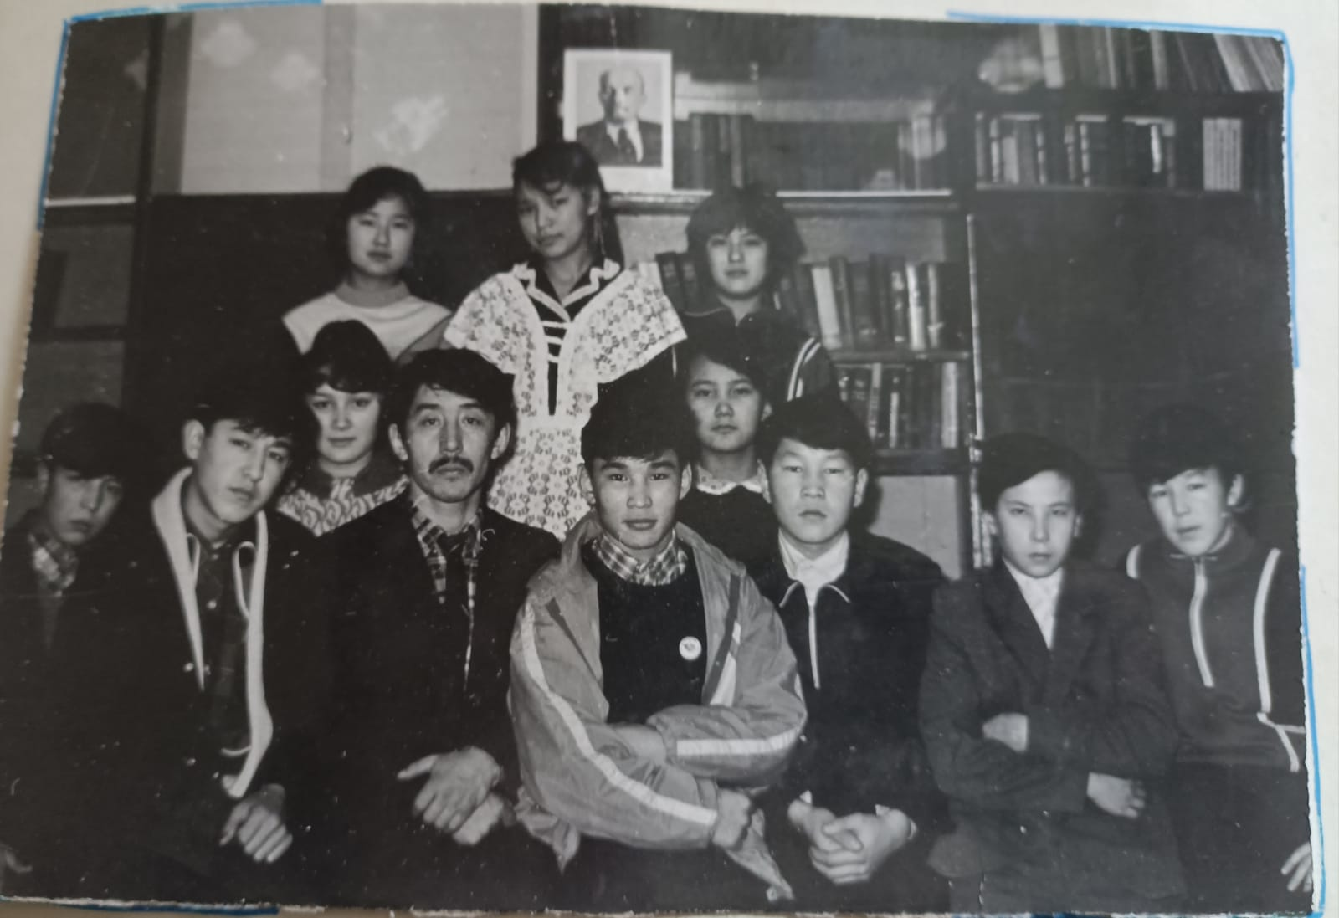

Slide 9
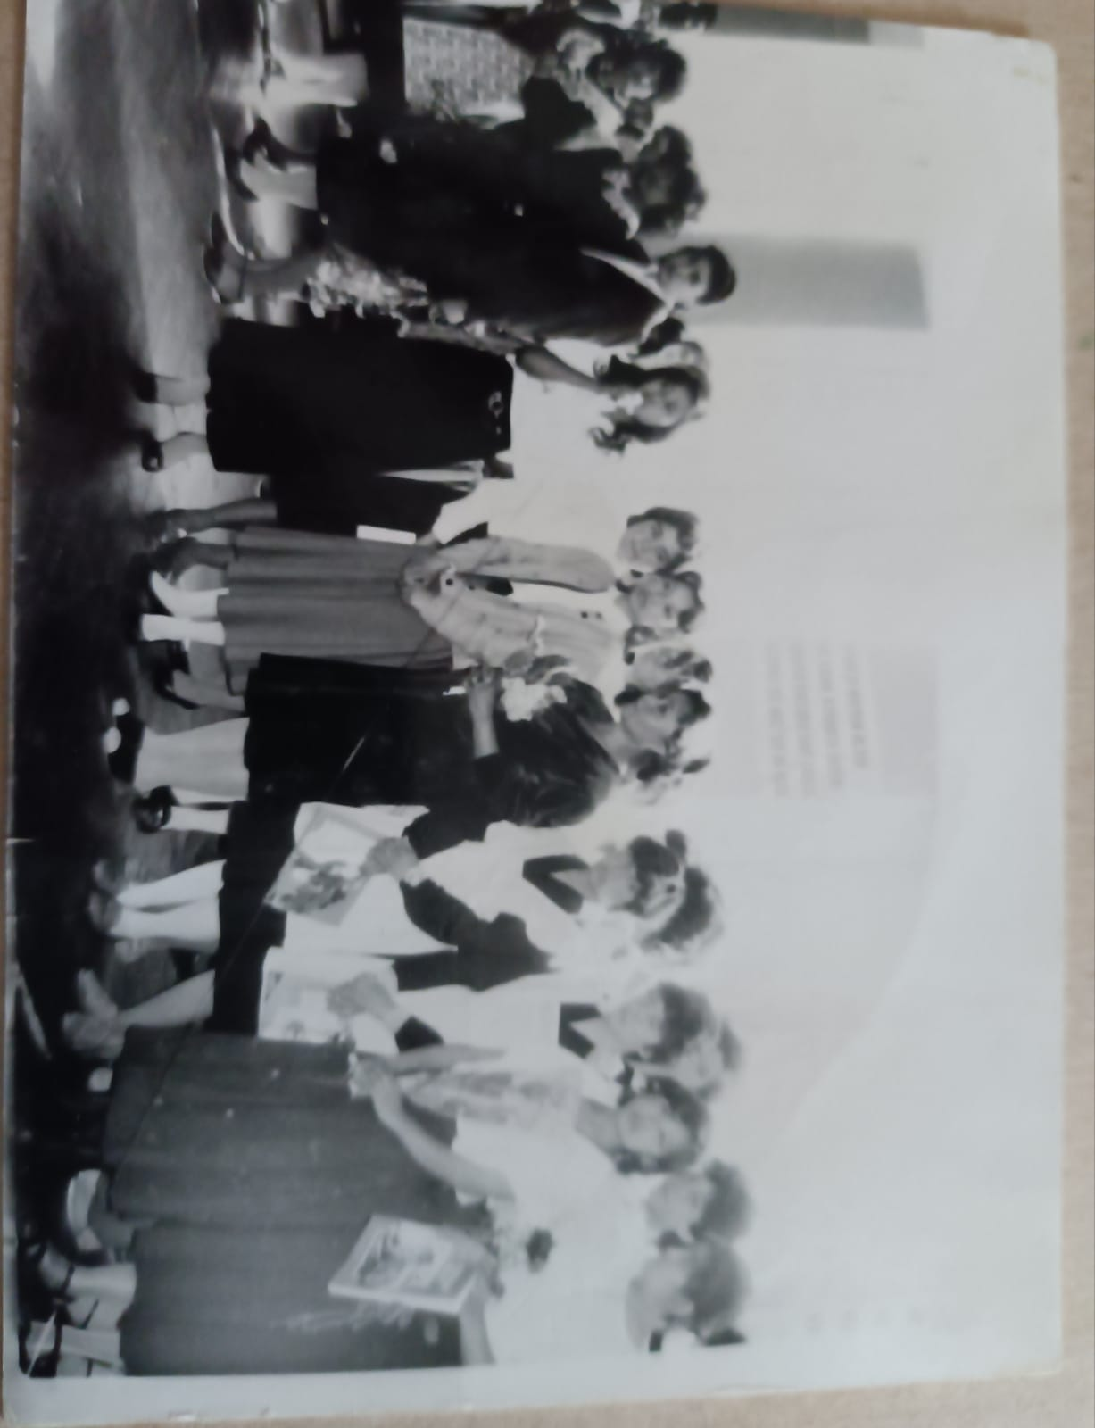

Slide 10
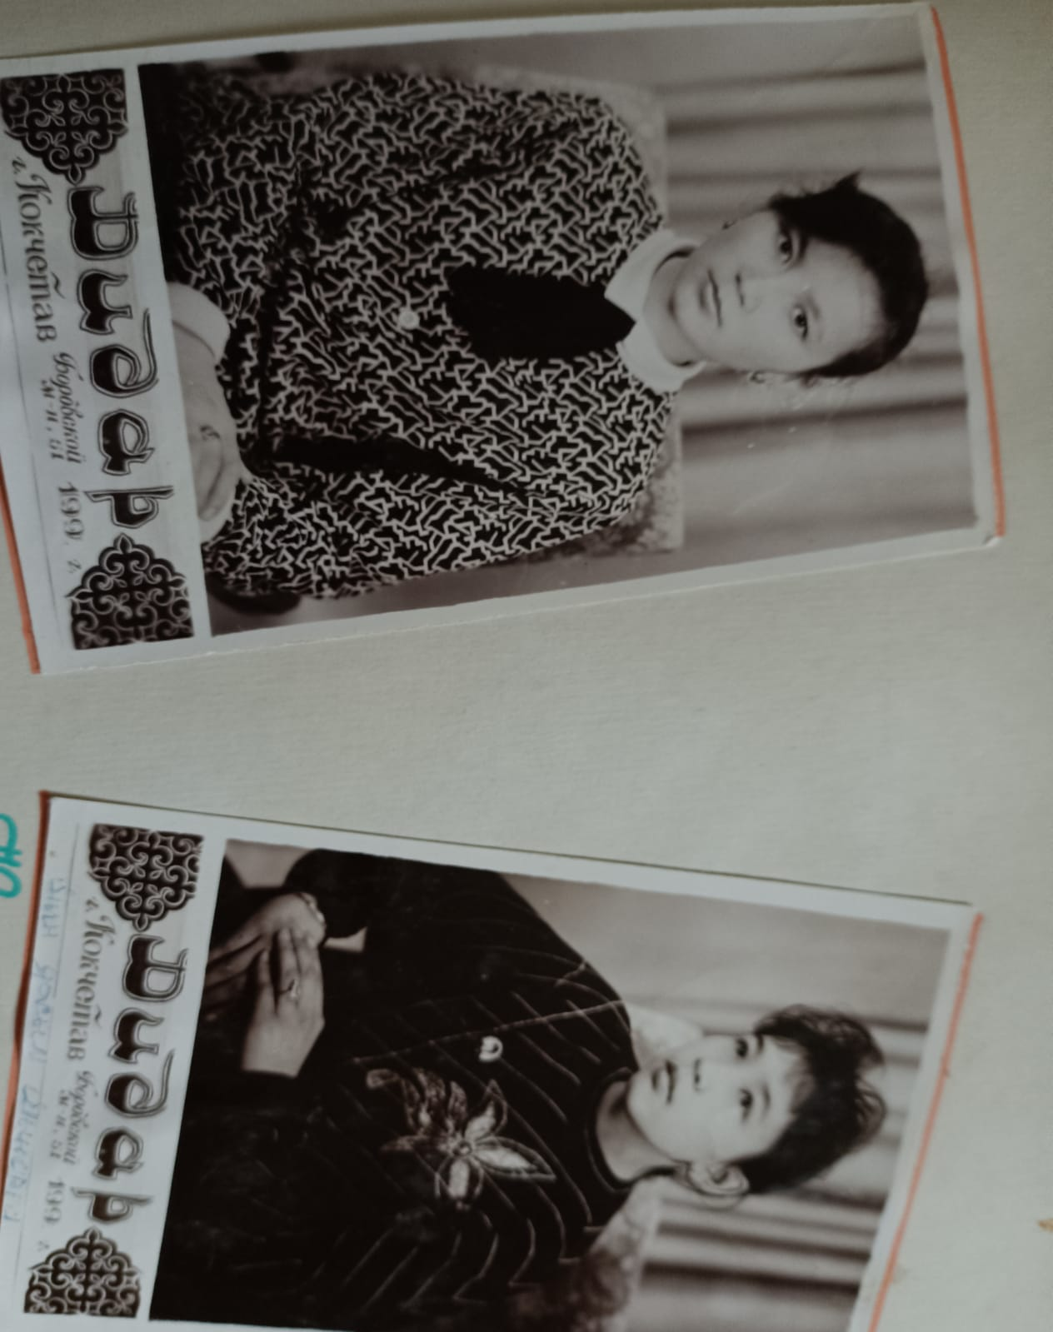

Slide 11
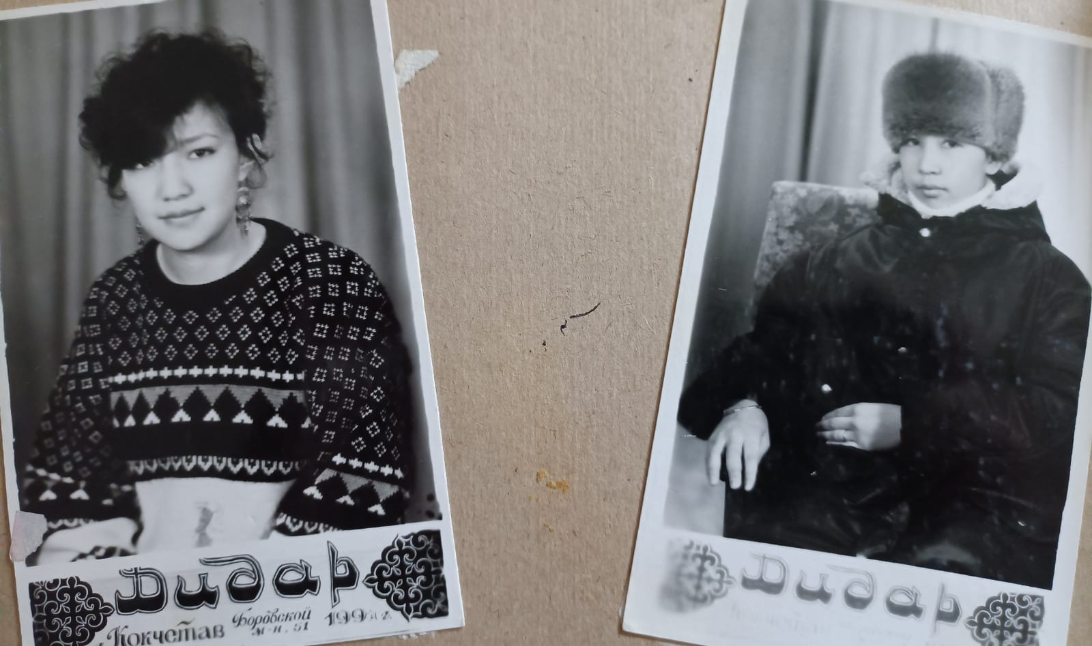

Slide 12
